Slide 1
«ВОЛШЕБНЫЕ ПАЛЬЧИКИ» проект по развитию мелкой моторики и графомоторных навыков у детей-логопатов старшего дошкольного возраста
МУНИЦИПАЛЬНОЕ БЮДЖЕТНОЕ ДОШКОЛЬНОЕ ОБРАЗОВАТЕЛЬНОЕ УЧРЕЖДЕНИЕ
«ЯСЛИ-САД КОМБИНИРОВАННОГО ТИПА № 319 г. ДОНЕЦКА»
Автор проекта:
Синиченко Юлия Сергеевна, учитель-логопед
2021 год

Slide 2
«Ум ребёнка находится на кончиках его пальцев»
В.А. Сухомлинский.
Цель проекта:
Формировать и развивать мелкую моторику и графомоторные
навыки у детей - логопатов старшего дошкольного возраста
используя традиционные и нетрадиционные методы.
Задачи проекта:
выявить индивидуальные способности детей в развитии мелкой моторики;
модернизировать предметно-развивающую среду логопедического кабинета;
внедрить в коррекционный процесс инновационное оборудование;
развивать тактильную чувствительность пальцев рук;
совершенствовать мышечный тонус пальцев рук;
развивать тонкие двигательные координации кистей и пальцев рук;
сформировать элементарные специфические графические навыки;
развивать речевые умения и навыки посредством стимулирования моторных центров в коре головного мозга;
формировать и стимулировать мотивационное отношение родителей к работе с их детьми.
создавать эмоционально-комфортную обстановку в общении со сверстниками и взрослыми.
проверить эффективность проделанной работы и провести оценку её результативности;
сделать работу по развитию мелкой моторики регулярной, включив её в воспитательно-образовательный процесс.

Slide 3
Обеспечение проекта
Закон «Об образовании» (№55 – ІНС от 19.06.2015)
Типовое положение о дошкольном образовательном учреждении Министерства образования и науки ДНР
Государственный образовательный стандарт дошкольного образования и науки
Типовая образовательная программа дошкольного образования «От рождения до школы»
.

Slide 4
Инновационность проекта
Инновационным компонентом проекта является то, что наряду с традиционными формами работы (игры с пальчиками с речевым сопровождением; графические упражнения: штриховка, дорисовка картинки, графический диктант, соединение по точкам, продолжение ряда; игры: мозаика, конструкторы, шнуровки, пазлы, пирамиды, волчок и т.д.) применяется в системе логопедического воздействия и такие нетрадиционные формы, как «пальчиковые шаги», дидактическое пособие «Геоборд», которые ранее не внедрялись в работу дошкольного учреждения

Slide 5
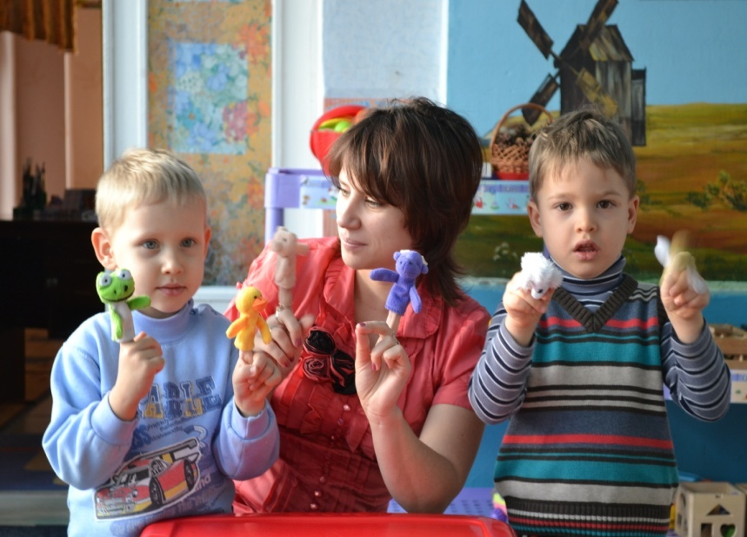
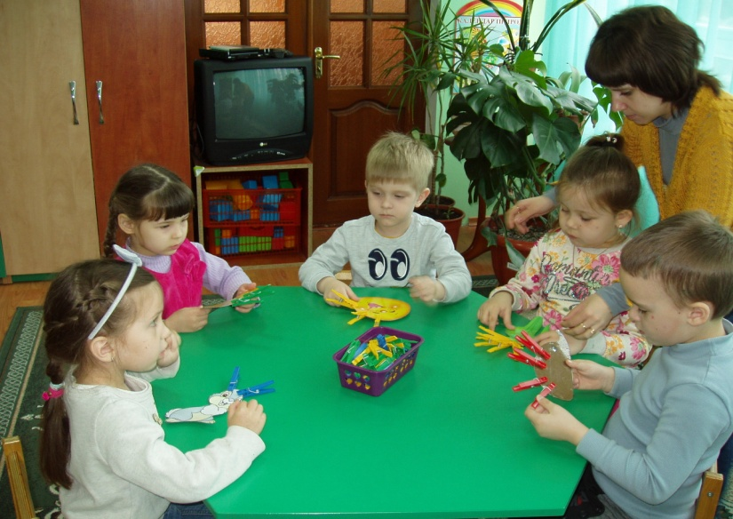
Гипотеза
Если ребенку систематически развивать тонкую моторику пальцев рук, то он успешнее преодолеет речевые нарушения.

Slide 6
Здоровьесберегающие технологии:
Развитие мелкой моторики, посредством разнообразных практических заданий, используемых на всех видах логопедических занятий.
Совершенствование координации пальцев рук.
Использование релаксации.

Slide 7
УСЛОВИЯ РЕАЛИЗАЦИИ ПРОЕКТА
Заинтересованность родителей в результатах коррекционной работы.
Подборка и разработка специальных заданий.
Интерес детей к занятиям.

Slide 8
Этапы проекта
I этап – организационно-диагностический
II этап – практический
III этап – аналитический
.

Slide 9
I ЭТАП – Организационно-диагностический
Содержание деятельности | Цель
Изучение специальной литературы по проблеме. | Получить необходимые знания и умения.
Диагностика уровня сформированности мелкой моторики и графического навыка у детей-логопатов на организационно - диагностическом этапе проекта; | Изучить уровень сформированности мелкой моторики и графического навыка.
Создание предметно-развивающей среды для практического решения задач, поставленных проектом. | Создать оптимальные условия для формирования и развития мелкой моторики и графических навыков у детей.

Slide 10
II ЭТАП – Практический
Содержание деятельности | Цель
Коррекционная работа с детьми- логопатами старшего дошкольного возраста, направленная на формирование и развитие мелкой моторики и графомоторных навыков. | развивать координацию движения кистей и пальцев рук. развивать силу пальцев, быстроту и ритмичность их движений. развивать зрительно-моторные координации. развивать движения руки, снятие мышечного напряжения в кисти, развитие чувства ритма, кратковременной слуховой памяти. развивать движения пальцев рук, снятие мышечного напряжения, подготовка мелкой мускулатуры руки к письму. формировать и развивать графомоторные навыки.
Взаимодействие с воспитателями и специалистами | Формировать у детей адекватное эмоциональное общение, умение взаимодействовать друг с другом и с взрослым в процессе занятий по формированию и развитию мелкой моторики и графомоторных навыков.
Взаимодействие с родителями | Установить партнерские отношения с родителями, объединить усилия в процессе формирования у детей мелкой моторики и графомоторных навыков.

Slide 11
IІІ ЭТАП – Аналитический
Содержание деятельности | Цель
Диагностика уровня развития мелкой моторики и графического навыка у детей старшего дошкольного возраста на аналитическом этапе. | Определить уровень развития мелкой моторики и графических навыков у детей старшего дошкольного возраста на аналитическом этапе.
Анализ достигнутых и ожидаемых результатов | Сравнить уровень развития мелкой моторики и графических навыков у детей старшего дошкольного возраста на диагностическом и аналитическом этапах.

Slide 12
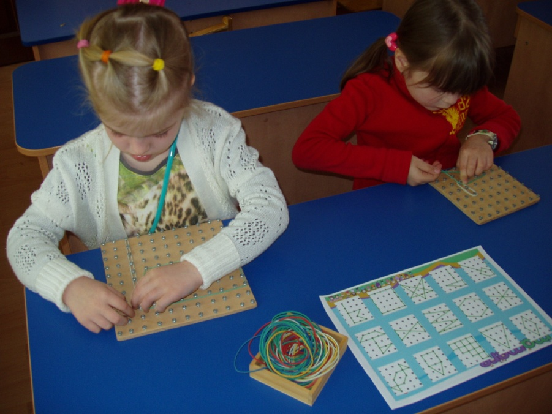
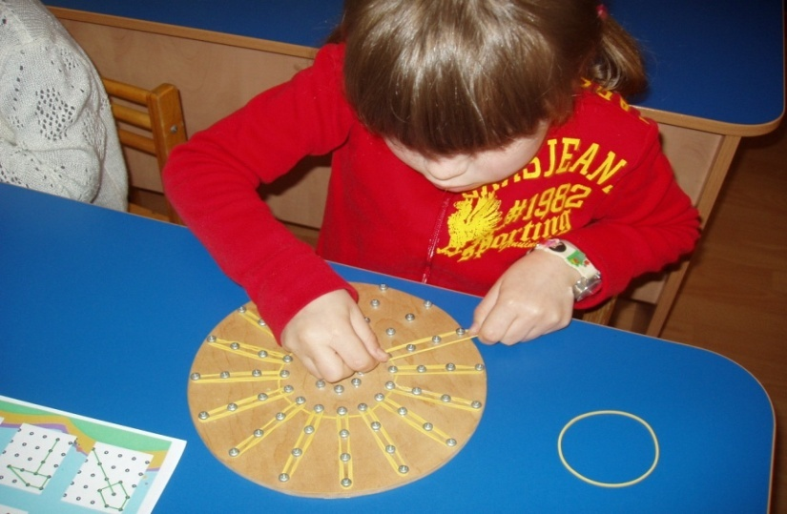
Нетрадиционные игры и упражнения:
Дидактическое пособие «ГЕОБОРД»
Геоборд (geoboard) – это многофункциональная геометрическая доска для конструирования плоских изображений. Геоборд состоит из плоского поля и штырьков,
расположенных на поле равноудалено друг от друга по горизонтали и вертикали. Для работы геобордом
также нужны резиночки.

Slide 13
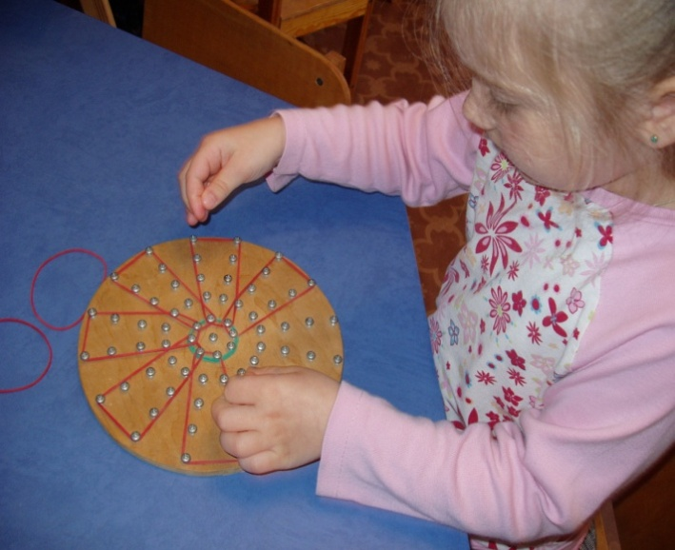
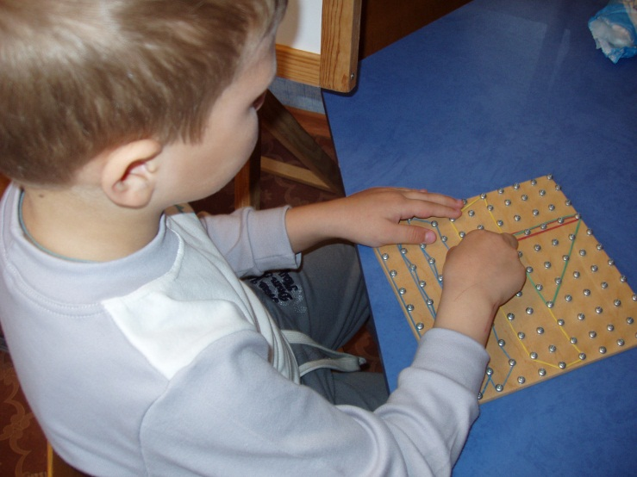
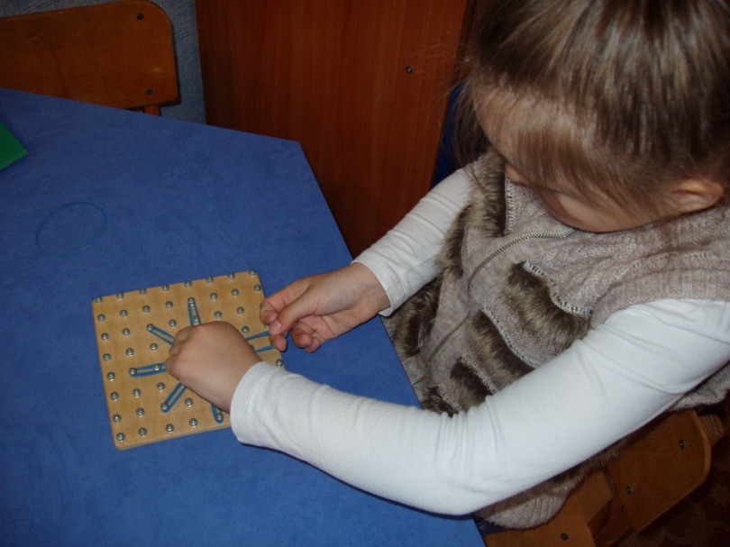
В чем польза геоборда?
Во–первых, он развивает когнитивные способности ребенка: пространственное и ассоциативное мышление, внимание, память. Во-вторых, способствует психосенсомоторному развитию (растягивание, надевание резинок на гвоздики – полезная сенсорная «зарядка» для маленьких пальчиков). В третьих, геоборд предлагает множество вариантов самостоятельного использования, а значит, развивает фантазию и творческий потенциал детей. В четвертых геоборд – отличный метод расслабления и снятия физического и психологического напряжения у детей.

Slide 14
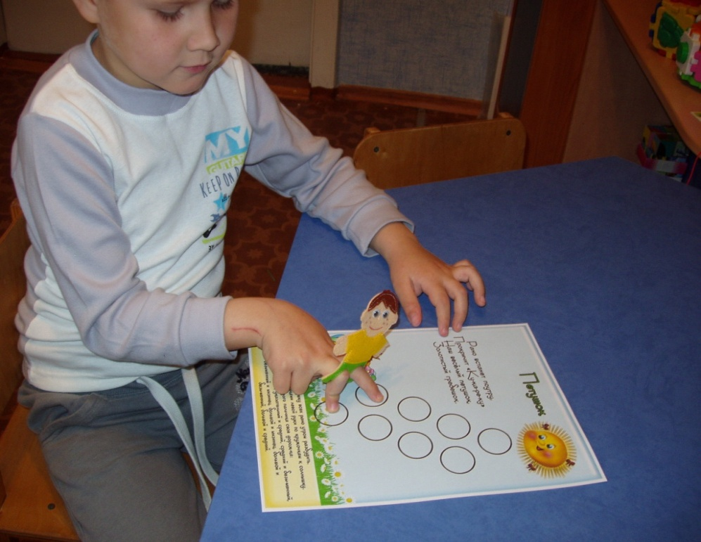
Пальчиковые шаги
«Пальчиковые шаги» – это упражнения,
направленные на развитие координации
Движений кистей и пальцев рук. Они
Интересны не только своим содержанием,
Но и возможностью экспериментировать,
Фантазировать, придумывать новые варианты работы.
В этом пособии представлены варианты
работы для левой (четные страницы) и
правой руки (нечетные страницы).
Рекомендуется начинать работу с
Варианта для ведущей руки и впоследствии
Постепенно переходить к работе со
второй рукой. Самый сложный вариант работы –
Разнотипные и содружественные
(одновременные) движения пальчиков обеих рук.

Slide 15
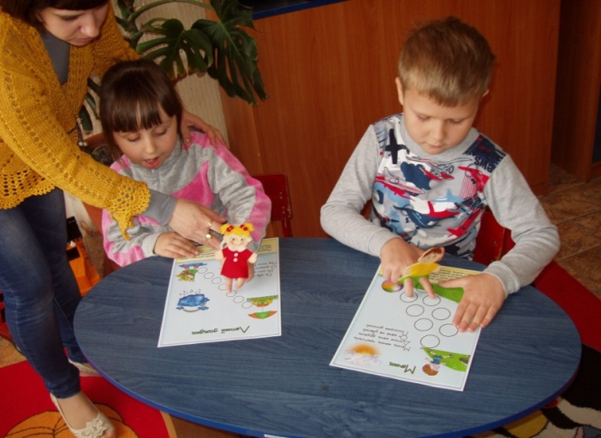
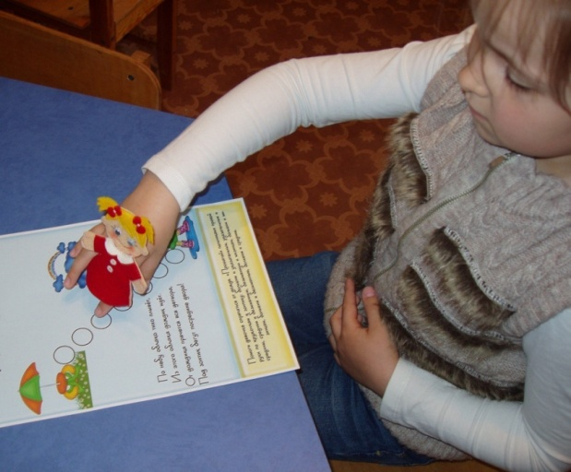
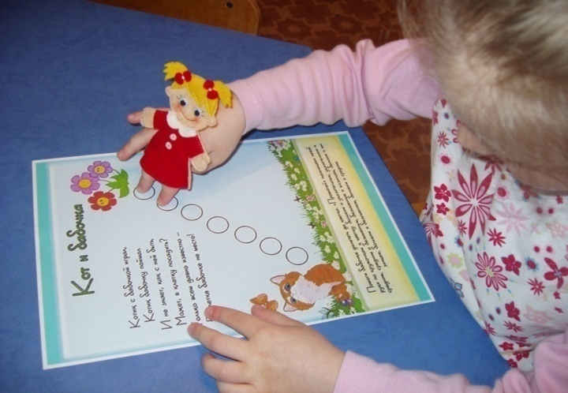
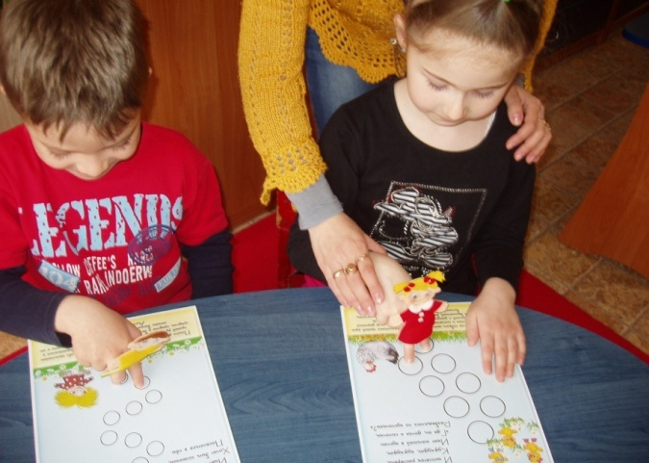

Slide 16
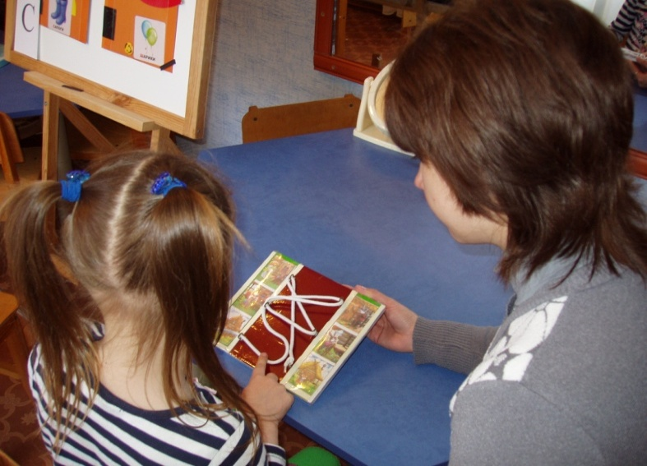
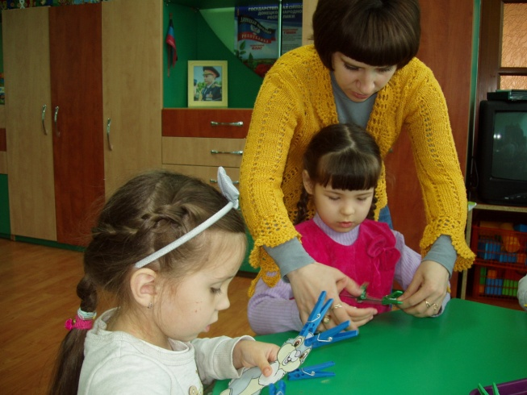
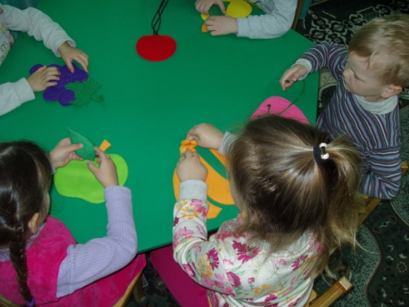

Традиционные игры и упражнения
Игры с прищепками;
Игры-шнуровки;
Выкладывание узоров из шнурков;
Выкладывание узоров декоративными камешками;
Пристегивание на пуговицы, кнопки,
липучки.

Slide 17
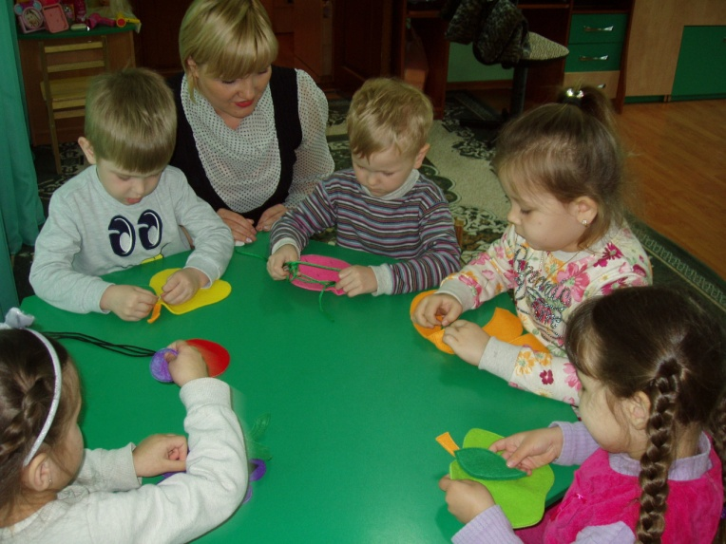
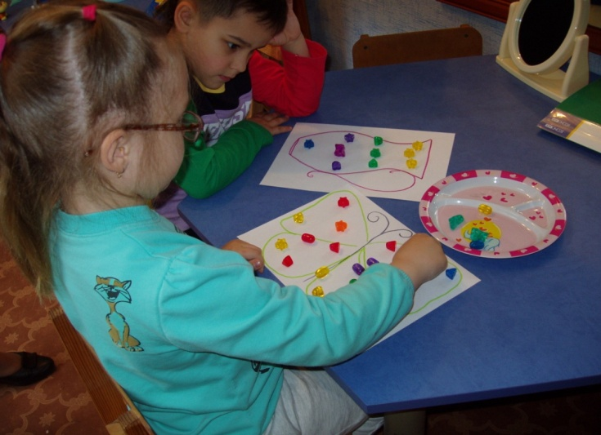
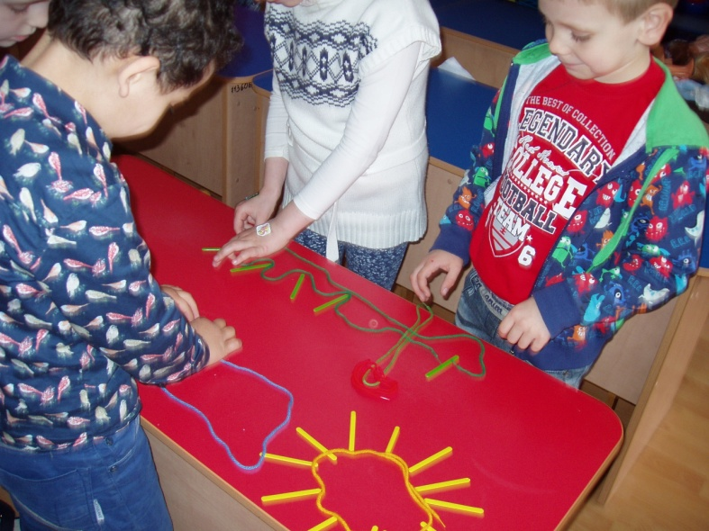
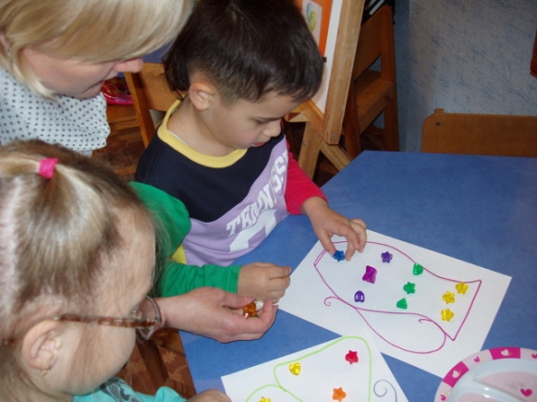
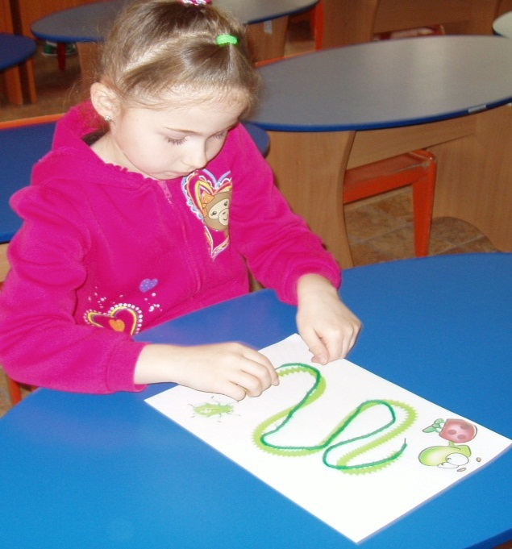

Slide 18
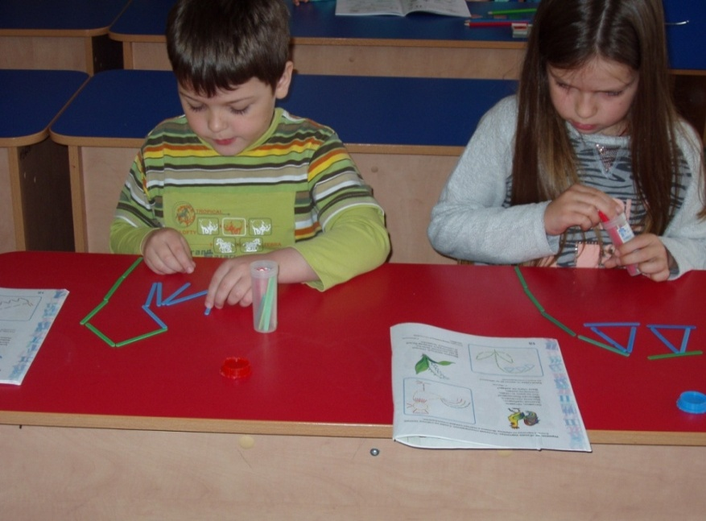
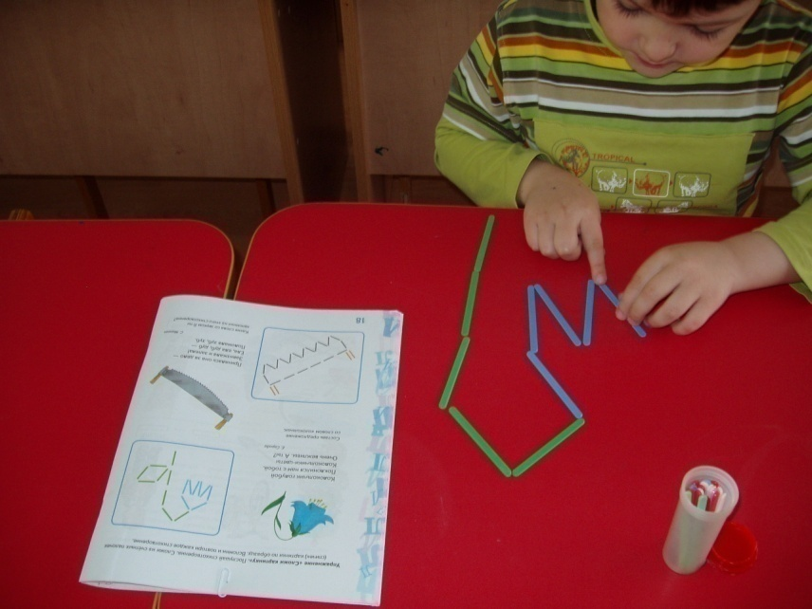
Упражнения на составление фигурок из счетных палочек или спичек
Цель: развивать мелкую моторику, пространственную ориентировку, соотнесение формы предмета, развивать навыки графической символизации.
Дети выкладывают на столе сначала по образцу, затем по памяти и,
наконец, самостоятельно, по представлению, следующие фигуры: квадрат, треугольник, кубик, ваза, лодочка, юбочка, очки, лесенка, мельница, рыбка,
пирамидка, флажок, звезда, мороженое,
бабочка, аквариум, жук, окно, сумка,
морковка, грузовик, рожица, брюки, пирог, мост, качели, лейка, танк, лопата, коробка карандашей, ракета, пароход, грибок, гореа,
тачка, беседка, снежинка, парусник, башня,песочница, самолет, кровать, телевизор,
собака, корова, часы, санки, фонари, цветы.

Slide 19
АНАЛИЗ РЕЗУЛЬТАТОВ РАБОТЫ

Slide 20
РЕЗУЛЬТАТЫ ИССЛЕДОВАНИЯ
Повысилась эффективность коррекционно-логопедической работы.
Сократились сроки в процессе постановки и автоматизации звука.
Практически в полном объеме воспитанники овладели навыками самомассажа кистей рук.
Значительно расширился и обогатился словарь.
Наблюдается положительная динамика в формировании грамматических категорий.
Сформировались условия для последующего овладения навыком письма.
Повысилась мотивация к процессу обучения.

Slide 21
ВЫВОД
Уровень развития тонкой моторики и координации движения рук – один из основных показателей, как речевого развития детей, так и интеллектуального, и следовательно, готовности к школьному обучению.

Slide 22
ИНФОРМАЦИОННЫЕ РЕСУРСЫ
Большакова С.Е. Формирование мелкой моторики. Игры и упражнения. М. Гном. 2005.
Гаврина С. Е. Развиваем руки - чтобы учиться и писать и красиво рисовать. «Академия развития», 1998.
Галкина Г.Г., Дубинина Т.И. Пальцы помогают говорить. М., 2005.
Диченскова М.А. Страна пальчиковых игр, М., Феникс, 2007.
Лопухина И. Логопедия. Речь, ритм, движение. С-П, 1997.
Синицына Е. Умные пальчики. М., 1998.
Ткаченко Т. А. Если дошкольник плохо говорит. С-П, 1997.
Ткаченко Т. А. Развиваем мелкую моторику. Эксмо, 2005.
Цвынтарный В. В. Играем пальчиками и развиваем речь. Санкт-Петербург, 1996.
Эльконин Д. Б., Венгер А. Л. Особенности психического развития детей 5-7 лет, М., Педагогика 1988.

